Slide 1
CREAŢIA LUI DUMNEZEU
Studiul 1, pentru
6 Iulie 2019

Slide 2
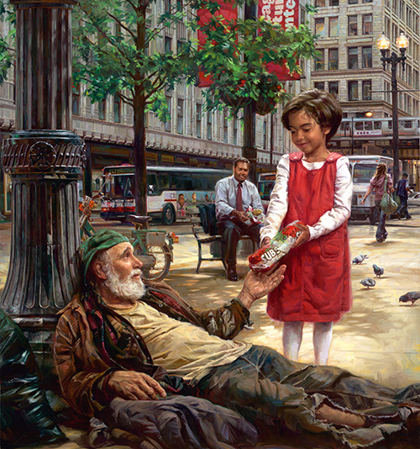
„Cine asupreşte pe sărac batjocoreşte pe Ziditorul său, dar cine are milă de cel lipsit cinsteşte pe Ziditorul său”
(Proverbele 14:31)

Slide 3
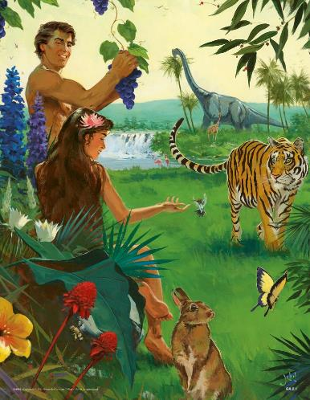
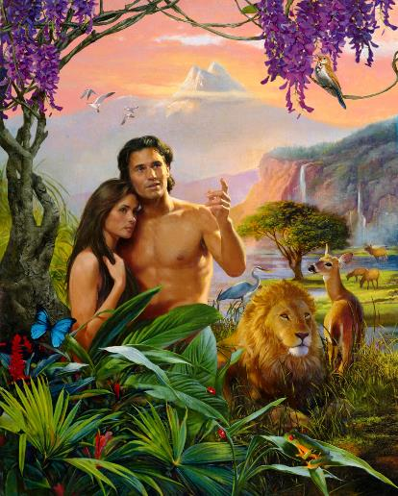
Dumnezeu a creat o lume bună şi completă şi a pus pe oameni, creaţi după chipul şi asemănarea Lui, să aibe grijă de această creaţie.
Deşi păcatul a frânt relaţiile pe care Dumnezeu le-a dorit pentru noi, noi tot avem un rol de jucat ca slujitori ai bunătăţii creaţiei şi purtători de grijă ai semenilor noştri.
Îndeplinind acest rol este un mod prin care-L putem slăvi pe Creatorul nostru.
DUMNEZEU ŞI CREAŢIA
Un Creator perfect
O lume perfectă
Un îngrijitor perfect
RELAŢII FRÂNTE
Omenirea şi Pământul
Omenirea şi vecinii săi

Slide 4
UN CREATOR PERFECT
'La început, Dumnezeu a făcut cerurile şi pământul.‘ (Geneza 1:1)
Creaţia descoperă câteva dintre caracteristicile lui Dumnezeu:
Un Dumnezeu puternic: El a vorbit şi totul a fost creat perfect (Geneza 1:3, 6, 9, 11, 14, 20, 24; Psalmul 29)
Un Dumnezeu dedicat: El nu a fost distant, ci s-a apropiat de creaţia Sa, i-a vorbit şi a atins-o (Geneza 1:28-30; 2:7)
Un Dumnezeu al ordinii: El nu a creat la întâmplare. Fiecare act creator a contribuit la următorul, toate culminând în perfecţiune (Iov 34:13)
Un Dumnezeu creativ: El nu a creat totul cu aceeaşi culoare sau formă, ci „după neamul său”. Fiecare fiinţă creată este diferită. (Geneza 1:21, 24)
Un Dumnezeu al relaţiilor: Dumnezeu a stabilit relaţii între oameni şi celelalte fiinţe, de asemenea El „umbla prin grădină” (Geneza 1:28; 3:8)
Ce putem învăţa despre Dumnezeu prin Creaţia Lui astăzi (Psalmul 19)?

Slide 5
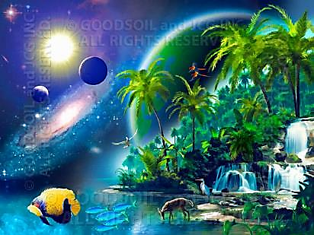
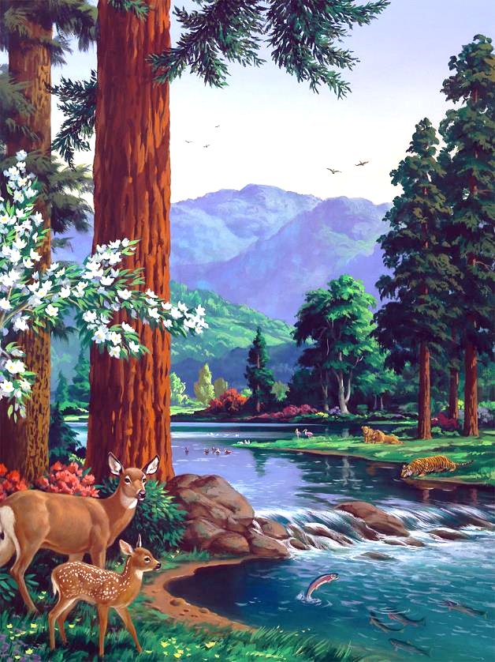
O LUME PERFECTĂ
'Dumnezeu S-a uitat la tot ce făcuse şi iată că erau foarte bune. Astfel, a fost o seară şi apoi a fost o dimineaţă: aceasta a fost ziua a şasea.’ (Geneza 1:31)
Dumnezeu s-a uitat asupra creaţiei Sale în timpul săptămânii Creaţiei şi a confirmat că totul „era bun” (Geneza 1:10,12,18,21,25).
Când a terminat Creaţia, El a privit-o din nou şi a confirmat că toate erau „foarte bune”.
Dumnezeu a fost mulţumit de Creaţia Sa. Totul era frumos şi funcţional, proiectat cu distincţie, practic şi plin de culoare şi viaţă.
Cine era beneficiarul unui asemenea dar frumos?
Noi suntem. Chiar după mii de ani de deteriorare, tot putem privi minunile Creaţiei şi exclama: Cât de mare este Dumnezeul nostru!

Slide 6
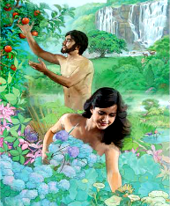
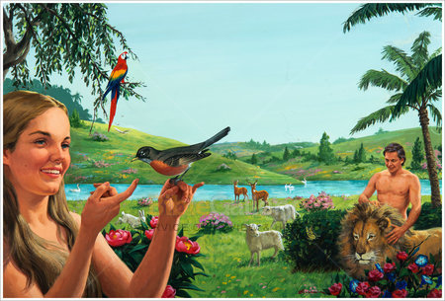
UN ÎNGRIJITOR PERFECT
'Domnul Dumnezeu a luat pe om şi l-a aşezat în grădina Edenului ca s-o lucreze şi s-o păzească.‘ (Geneza 2:15)
Dumnezeu a încredinţat Creaţia îngrijitorului perfect: umanitatea.
El i-a numit ca stăpâni şi îngrijitori ai animalelor naturii (Geneza 1:28; 2:15).
Adam şi Eva urmau să se bucure şi să beneficieze de cadoul lui Dumnezeu, dar trebuiau de asemenea şi să aibe grijă de el.
Păcatul nu a schimbat această responsabilitate. Suntem încă responsabili pentru îngrijirea şi păstrarea Creaţiei, inclusiv a animalelor naturii.

Slide 7
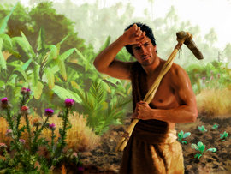
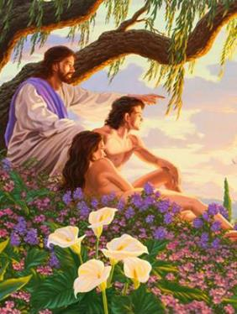
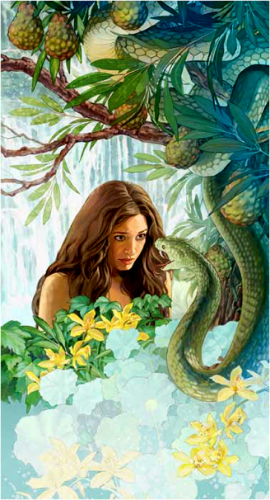
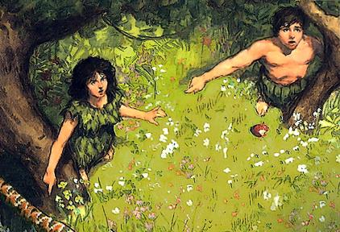
OMENIREA ŞI PĂMÂNTUL
'Omului i-a zis: „Fiindcă ai ascultat de glasul nevestei tale şi ai mâncat din pomul despre care îţi poruncisem: ‘Să nu mănânci deloc din el’, blestemat este acum pământul din pricina ta. Cu multă trudă să-ţi scoţi hrana din el în toate zilele vieţii tale; spini şi pălămidă să-ţi dea şi să mănânci iarba de pe câmp.‘ (Gen. 3:17-18)
Spre deosebire de restul Creaţiei, Adam şi Eva au primit capacitatea morală, astfel că ei puteau lua propriile decizii.
Această capacitate a fost oferită şi altor fiinţe pe care Dumnezeu le-a creat, precum îngerii. Lucifer şi-a folosit această libertate pentru a se răzvrăti împotriva lui Dumnezeu şi a decis să-şi extindă rebeliunea şi pe noul pământ creat.
Adam şi Eva au acceptat insinuările lui Satana, frângând astfel relaţia lor cu Dumnezeu, cu ei înşişi şi cu animalele naturii (Geneza 3:8, 12, 18; 9:2).

Slide 8
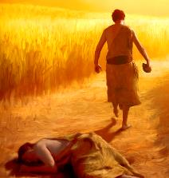
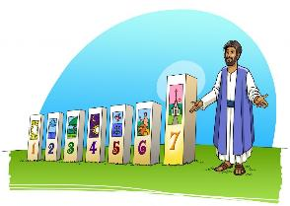
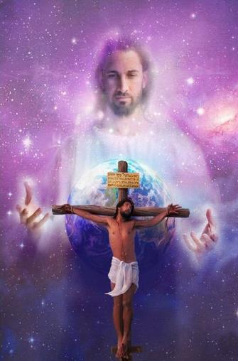
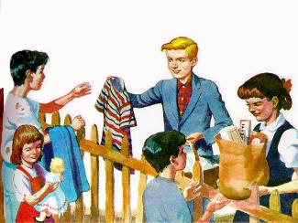
OMENIREA ŞI VECINII SĂI
'Domnul a zis lui Cain: „Unde este fratele tău Abel?” El a răspuns: „Nu ştiu . Sunt eu păzitorul fratelui meu?”‘ (Geneza 4:9)
Da, Cain trebuia să fie păzitorul fratelui său. Invidia şi furia l-au determinat pe acesta să comită prima crimă.
Dumnezeu a creat toate fiinţele umane. (Iov 10:8-12). Cu toţii suntem creaţia lui Dumnezeu şi merităm îngrijirea şi respectul nostru.
Fiecare persoană are dreptul să ştie că este iubită de Dumnezeu, să ştie despre sacrificiul Lui şi despre moştenirea pe care El le-a pregătit-o.
Sunt multe referinţe despre Dumnezeu ca şi Creator în Biblie. El este Stăpânul nostru pentru că El ne-a creat şi ne-a cerut ca să-L slăvim prin respectarea Creaţiei Sale (Exodul 20:11).
El ne-a cerut de asemenea să purtăm de grijă creaturilor Sale. Noi suntem păzitorii fraţilor şi surorilor noastre.

Slide 9
E.G.W. (Serviciul creştin, cap. 1, pag. 13)
„Fraţi şi surori în credinţă, se iveşte în inima voastră întrebarea: “Sunt eu păzitorul fratelui meu?” Dacă pretindeţi că sunteţi copiii lui Dumnezeu, atunci sunteţi păzitorii fraţilor voştri. Domnul consideră biserica răspunzătoare pentru sufletele celor pentru care trebuie să fie un mijloc al mântuirii. Mântuitorul şi-a dat preţioasa Sa viaţă pentru a întemeia o biserică în stare să le slujească celor suferinzi, celor întristaţi şi celor ispitiţi. Unii credincioşi pot fi săraci, needucaţi şi necunoscători; cu toate acestea, ei pot face o lucrare, în cămin, în comunitate şi chiar în alte ţări, ale cărei rezultate se vor măsura cu etalonul veşniciei.”

Slide 10
„Lucrurile din natură, pe care le privim noi azi, ne dau doar o slabă idee despre frumuseţea şi măreţia Edenului. Totuşi, a rămas încă multă frumuseţe. Natura mărturiseşte că Cineva nemărginit în putere, mare în bunătate, îndurare şi iubire, a creat pământul şi l-a îmbelşugat cu viaţă şi bucurie. Chiar în starea lor adumbrită, toate lucrurile descoperă lucrarea mâinilor Maestrului Artist. Cu toate că păcatul a mânjit forma şi frumuseţea lucrurilor naturii, deşi pe ele se pot vedea urmele lucrării prinţului puterii văzduhului, totuşi ele vorbesc despre Dumnezeu. În tufele ţepoase, în spini, mărăcini, neghină, putem citi legea osândirii, dar, din frumuseţea lucrurilor din natură şi din minunata potrivire a lor la nevoile şi spre fericirea noastră, putem învăţa că Dumnezeu încă ne iubeşte şi că îndurarea Sa continuă să se manifeste în lume.”
E.G.W. (Mărturii pentru comunitate, vol. 8, pag. 256)

